Slide 1
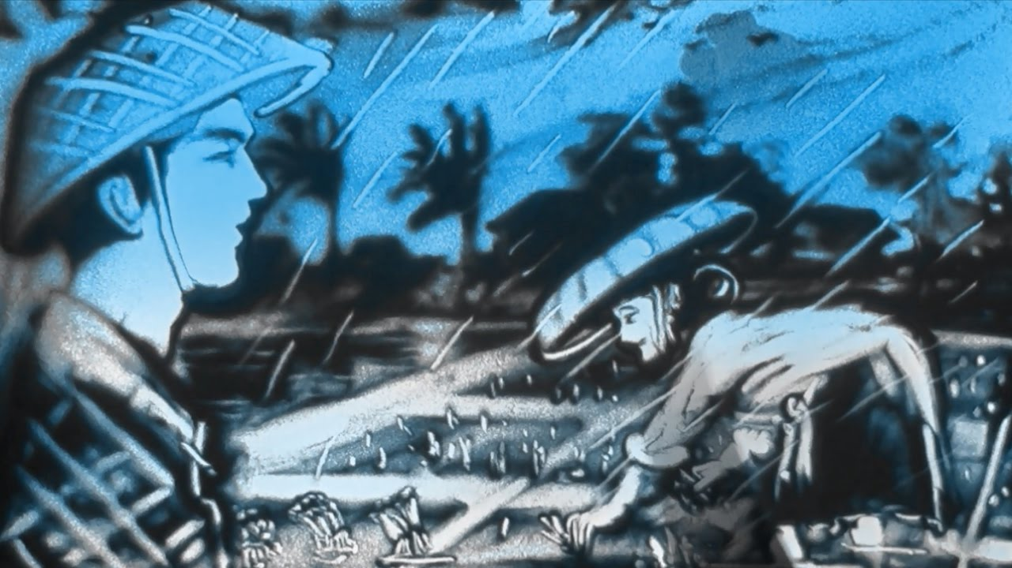
Chính tả

Slide 2
Chính tả
Ôn Bài cũ
Khuy
Bỏ buông
Buộc thắt
Vạt áo

Slide 3
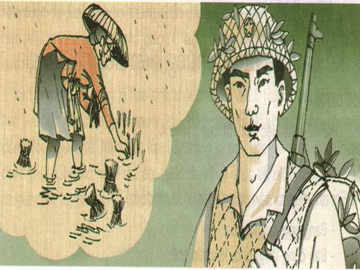
Chính tả
Bầm ơi

Slide 4
Chính tả
Bầm ơi
Ai về thăm mẹ quê ta
Chiều nay có đứa con xa nhớ thầm…
Bầm ơi có rét không bầm?
Heo heo gió núi, lâm thâm mưa phùn
Bầm ra ruộng cấy bầm run
Chân lội dưới bùn, tay cấy mạ non
Mạ non bầm cấy mấy đon
Ruột gan bầm lại thương con mấy lần.
Mưa phùn ướt áo tứ thân
Mưa bao nhiêu hạt, thương bầm bấy nhiêu!
Bầm ơi, sớm sớm chiều chiều
Thương con, bầm chớ lo nhiều bầm nghe !
Con đi trăm núi ngàn khe
Chưa bằng muôn nỗi tái tê lòng bầm
TỐ HỮU

Slide 5
Chính tả
Bầm ơi
Điều gì gợi cho anh chiến sĩ nhớ tới mẹ ?
Cảnh chiều đông mưa phùn gió bấc làm cho anh chiến sĩ nhớ tới mẹ.
Anh chiến sĩ nhớ đến hình ảnh nào của người mẹ ?
Bầm ra ruộng cấy bầm run
Chân lội dưới bùn tay cấy mạ non
Bài thơ được viết theo thể thơ nào ?
Bài thơ được viết theo thể thơ lục bát.

Slide 6
Chính tả
Bầm ơi
Tìm những từ ngữ khó, những từ ngữ dễ viết sai:
mưa phùn
bầm run
lội dưới bùn
ngàn khe

Slide 7
Chính tả
Bầm ơi
Mưa phùn
Bầm run
Lội dưới bùn
Ngàn khe
- Phân biệt chính tả:
lâm thâm
/ thăm hỏi
bầm run
/ rung rinh
lội bùn
/ lùng bùng
ngàn khe
/ ngỡ ngàng

Slide 8
Chính tả
Bầm ơi
- Nhớ -Viết :
Ai về thăm mẹ quê ta
Chiều nay có đứa con xa nhớ thầm…
Bầm ơi có rét không bầm?
Heo heo gió núi, lâm thâm mưa phùn
Bầm ra ruộng cấy bầm run
Chân lội dưới bùn, tay cấy mạ non
Mạ non bầm cấy mấy đon
Ruột gan bầm lại thương con mấy lần.
Mưa phùn ướt áo tứ thân
Mưa bao nhiêu hạt, thương bầm bấy nhiêu!
Bầm ơi, sớm sớm chiều chiều
Thương con, bầm chớ lo nhiều bầm nghe !
Con đi trăm núi ngàn khe
Chưa bằng muôn nỗi tái tê lòng bầm
TỐ HỮU

Slide 9
Chính tả
Bầm ơi
2. Phân tích tên mỗi cơ quan, đơn vị dưới đây thành các bộ phận cấu tạo ứng với các ô trong bảng ?
Tên cơ quan, đơn vị | Bộ phận thứ nhất | Bộ phận thứ hai | Bộ phận thứ ba
a) Trường Tiểu học Bế Văn Đàn
b) Trường Trung học cơ sở Đoàn Kết
c) Công ti Dầu khí Biển Đông
Trường
Tiểu học
Bế Văn Đàn
Trường
Trung học
cơ sở
Đoàn Kết
Trường
Dầu khí
Biển Đông

Slide 10
Chính tả
Bầm ơi
Kết luận : Tên các cơ quan, đơn vị được viết chữ cái đầu của mỗi bộ phận tạo thành tên đó. Bộ phận thứ ba là tên riêng, nên viết hoa các chữ cái đầu của mỗi tiếng.

Slide 11
Chính tả
Bầm ơi
2. Viết tên các cơ quan, đơn vị sau đây cho đúng ?
a) Nhà hát uổi trẻ
T
t
G
g
b) Nhà xuất bản iáo dục
c) Trường ầm non ao ai
M
m
m
s
M
S

Slide 12
Chúc các em chăm ngoan, học giỏi !

